Slide 1
Військове мистецтво, традиції та побут українського козацтва

Slide 2
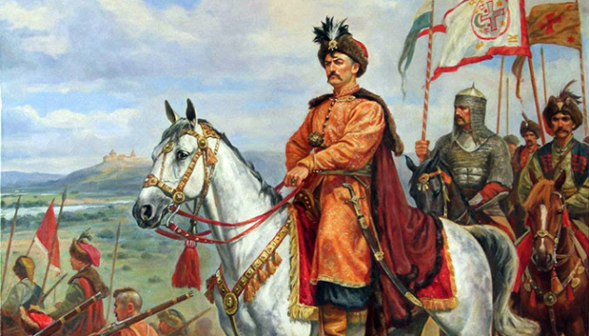
Зброя козаків
У постійній боротьбі з ворогами запорізьке козацтво створило самобутнє військове мистецтво, ставши на рівень кращих європейських армій. Його зброя складалася з самопалів (рушниць) різного калібру, пістолів, табель.

Slide 3
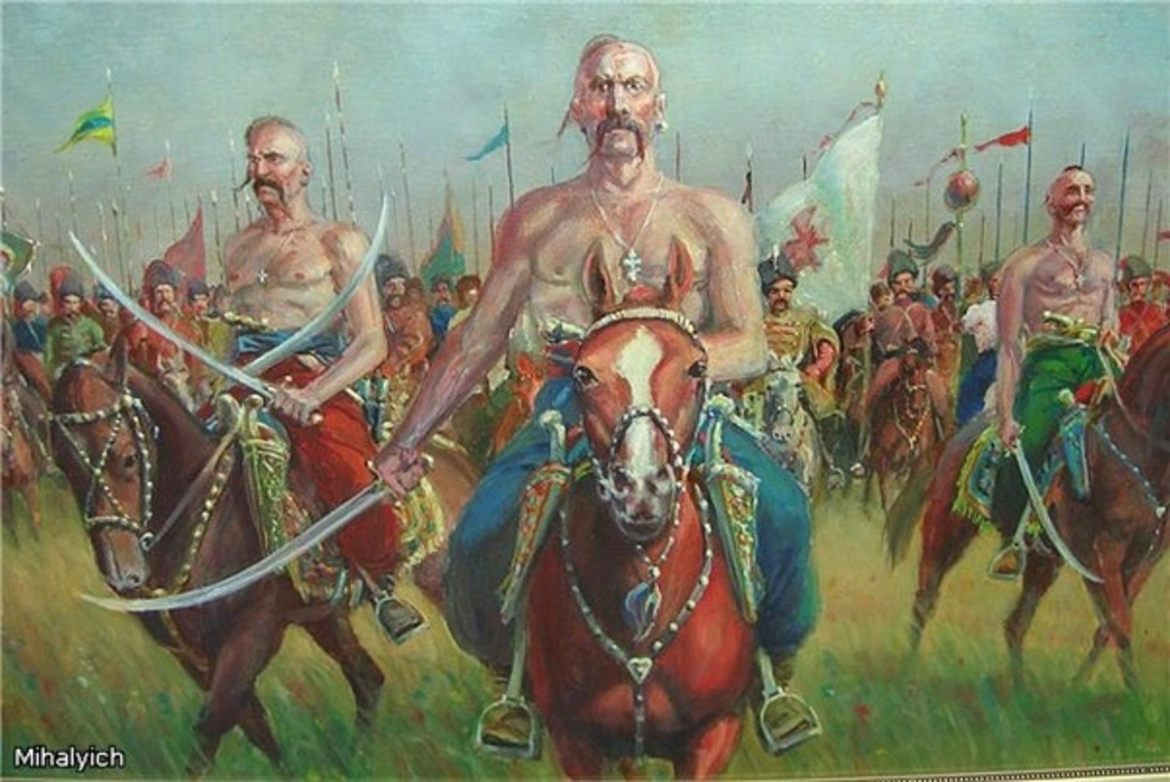
Зброя козаків
Поширеними були також луки зі стрілами, бойові ножі, келепи (рід бойового молота) або чекани, якими розбивали ворожі обладунки, довгі списи з металевими наконечниками, що, крім прямого призначення, використовувались, якщо їх скласти у вигляді ґрат, при переході через багно, ощепи (списи з гаками для стягування вершника з коня), якірці та рогульки проти ворожої кінноти тощо.

Slide 4
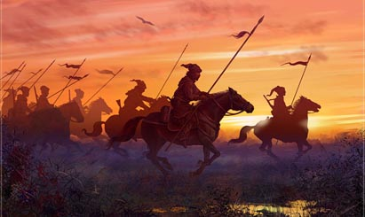
Сила війська
Ударну силу козацького війська становила піхота. Її бойовий успіх досягався або за рахунок раптової атаки, або веденням щільного рушнично-артилерійського вогню. Козацькі піхотинці, на відміну від європейських вояків, не поділялися на тих, хто володів вогнепальною або холодною зброєю.

Slide 5
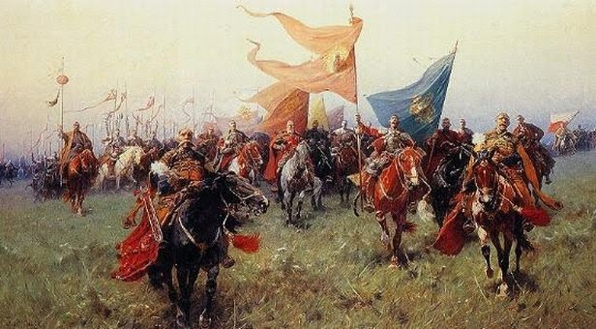
Зброя
У Європі до Тридцятирічної війни піхотинці-стрільці (аркебузьєри, мушкетери) вважалися допоміжними частинами. А в козаків вогнепальна зброя застосовувалася як основний вид озброєння. Це були рушниці, аркебузи, мушкети, гаківниці, яничарки тощо, а кіннотники мали ще й пістолі.

Slide 6
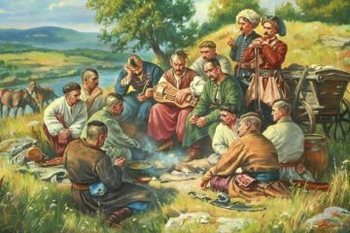
Козацька дружба
Високий рівень на Запорожжі мала сторожова й розвідувальна служби. Запорожці створили оригінальну систему сигналізації. Вона складалася з «маяків», або «фігур», які утворювали своєрідний світловий телеграф.

Slide 7
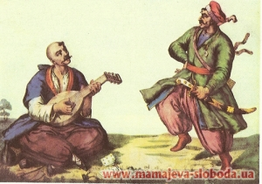
Козацька дружба
Щойно помітивши ворога, козаки запалювали перший маяк, що стояв на кордоні, за ним спалахував другий, третій… Чорний густий дим та яскравий вогонь попереджали населення про наближення загарбників.

Slide 8
Дякую за увагу!

